Slide 1

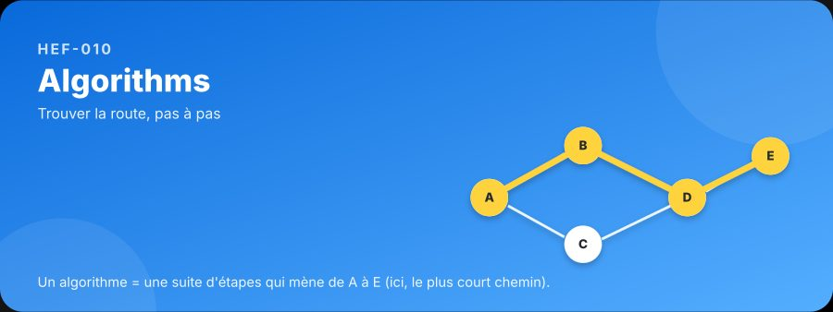
HEF-010 · MISSION 01 / 10
Modéliser un problème
Un algorithme, c'est une recette précise. Avant de cuisiner, il faut savoir ce qu'on veut dans l'assiette.
Badge : Architecte de recettes
65 min · débutant
Notes:
Mission 1 — Modéliser un problème. Durée conseillée : 65 minutes. Guide : Kodi. Annoncer la mission, le badge à gagner et le plan.

Slide 2
L'histoire
L'histoire
Maya arrive avec une demande : « Trouve-moi le mentor le plus disponible pour chaque nouveau membre. »
Kodi ouvre son éditeur. Sam l'arrête gentiment.
« Avant d'écrire du code : c'est quoi l'entrée ? C'est quoi la sortie ? Et c'est quoi, "le plus disponible" ? »
Kodi réalise qu'il ne peut pas coder une phrase floue. Il faut d'abord la transformer en problème précis.

Slide 3
À la fin, je serai capable de…
Ta mission
1
définir un algorithme avec mes mots
2
identifier l'entrée, la sortie et les règles d'un problème
3
écrire un pseudocode simple
4
exécuter un algorithme à la main sur un exemple
5
repérer ce qui rend un énoncé ambigu
Notes:
Reprendre chaque point à voix haute.

Slide 4
Défi d'échauffement
Défi d'échauffement
Écris les étapes pour trouver le plus grand nombre dans cette liste, comme si tu donnais les instructions à une personne qui ne sait pas lire les nombres d'un coup d'œil, seulement un par un :
7, 3, 12, 9, 12, 4
Écris tes étapes en français, numérotées. Garde ta feuille.

Slide 5
Un algorithme, c'est quoi ?
Le concept
Un algorithme est une suite d'étapes précises qui transforme une entrée en sortie, et qui se termine.
Analogie : une recette. Les ingrédients sont l'entrée, le plat est la sortie, les étapes sont l'algorithme. Une bonne recette est claire pour quelqu'un qui ne connaît pas le plat.
Les trois questions d'un problème
Question | Pour « le mentor le plus disponible »
Entrée ? | La liste des mentors avec leurs heures libres
Sortie ? | Un seul mentor
Règle ? | Celui qui a le plus d'heures libres. En cas d'égalité ? À décider !

Slide 6
Les trois questions d'un problème (suite)
Le concept
Une règle floue donne un code qui fait n'importe quoi. Les cas d'égalité, de liste vide, de valeur manquante font partie du problème.
Le pseudocode
Le pseudocode est une écriture entre le français et le code. Il n'a pas de syntaxe officielle. Il sert à réfléchir sans se battre avec un langage.
fonction plus_grand(liste):
si la liste est vide: signaler une erreur
meilleur ← premier élément
pour chaque élément de la liste:
si élément > meilleur:
meilleur ← élément
renvoyer meilleur

Slide 7
La trace
Le concept
Pour vérifier un algorithme, on le déroule à la main en notant l'état à chaque étape : c'est une trace.
🧠 Astuce : si tu ne sais pas faire la trace sur un exemple, tu ne comprends pas encore ton algorithme.

Slide 8
Exemple pas à pas
Exemple pas à pas
Problème : trouver le plus grand nombre de [7, 3, 12, 9, 12, 4].
Trace de l'algorithme `plus_grand` :
Élément lu | meilleur avant | Comparaison | meilleur après
(départ) | : | : | 7
3 | 7 | 3 > 7 ? non | 7
12 | 7 | 12 > 7 ? oui | 12
9 | 12 | non | 12
12 | 12 | 12 > 12 ? non | 12
4 | 12 | non | 12
Sortie : 12.

Slide 9
Exemple pas à pas (suite)
Exemple pas à pas
Ce qu'on remarque : l'égalité (12 deux fois) est gérée par la règle > : le premier 12 gagne. Si l'énoncé demandait « le dernier », il faudrait >=. Les détails de la règle changent le résultat.
En Python :
def plus_grand(liste):
if not liste:
raise ValueError("liste vide")
meilleur = liste[0]
for element in liste:
if element > meilleur:
meilleur = element
return meilleur
print(plus_grand([7, 3, 12, 9, 12, 4]))

Slide 10
À toi, avec aide
À toi, avec aide
Problème : « Compter combien de membres ont terminé au moins 3 missions. » Les données sont une liste de nombres : le nombre de missions terminées par chaque membre, par exemple [0, 5, 3, 2, 3, 1].
Écris l'entrée, la sortie, la règle.
Écris le pseudocode.
Fais la trace sur l'exemple.

Slide 11
Indices progressifs
À toi, avec aide · réponse
Indice 1
La sortie est un seul nombre : combien de membres répondent à la règle.
Indice 2
Il te faut un compteur qui démarre à 0 et qu'on augmente quand la condition est vraie.
Indice 3
La règle est « au moins 3 », donc 3 compte : utilise >= 3.
Notes:
Laisser les apprenants chercher avant de révéler cette réponse.

Slide 12
Réponse
À toi, avec aide · réponse
Entrée : liste de nombres. Sortie : un nombre. Règle : compter les valeurs >= 3.
compteur ← 0
pour chaque valeur de la liste:
si valeur >= 3:
compteur ← compteur + 1
renvoyer compteur
Trace sur [0, 5, 3, 2, 3, 1] : 0 non, 5 oui (1), 3 oui (2), 2 non, 3 oui (3), 1 non. Résultat : 3.
Notes:
Laisser les apprenants chercher avant de révéler cette réponse.

Slide 13
À toi, en solo
À toi, en solo
Problème : « Trouver le mentor le plus disponible. » Chaque mentor a un nom et un nombre d'heures libres : [("Aïcha", 4), ("Bruno", 7), ("Chloé", 7)].
Liste les ambiguïtés de l'énoncé (au moins 3).
Choisis une règle pour chacune.
Écris l'algorithme en pseudocode puis fais la trace.

Slide 14
Pistes de correction
À toi, en solo · réponse
Ambiguïtés possibles : égalité entre Bruno et Chloé ; liste vide ; heures négatives ou manquantes ; « disponible » cette semaine ou ce mois ?
Exemple de choix : en cas d'égalité, le premier de la liste ; liste vide → erreur claire ; heures négatives refusées. Le pseudocode ressemble à plus_grand, mais compare heures et garde le mentor entier. Trace : Aïcha (4) → Bruno (7) remplace → Chloé (7) ne remplace pas (pas strictement plus grand). Résultat : Bruno.
Notes:
Laisser les apprenants chercher avant de révéler cette réponse.

Slide 15
Pièges classiques
Pièges classiques
Piège | Pourquoi c'est un problème | Comment l'éviter
Énoncé flou | On code une règle qu'on a devinée | Poser les questions avant de coder
Oublier les cas limites | Plantage sur liste vide ou égalité | Les lister dans le problème
Étape imprécise | « Trouve le meilleur » : comment ? | Chaque étape doit être exécutable à la lettre
Pas de trace | On croit que ça marche | Dérouler à la main sur un petit exemple

Slide 16
Mini-boss
Mini-boss
Maya demande : « Dis-moi quels membres sont inactifs. »
Produis une fiche de problème complète :
entrée, sortie ;
définition précise de « inactif » (à toi de choisir, mais justifie) ;
4 cas limites ;
pseudocode ;
une trace sur un exemple de 5 membres.

Slide 17
Pistes de correction
Mini-boss · réponse
Exemple de définition : « inactif = aucune mission terminée depuis 30 jours ». Cas limites : nouveau membre inscrit hier ; date manquante ; liste vide ; date dans le futur. Une bonne fiche donne un pseudocode qui parcourt la liste, compare la date avec « aujourd'hui − 30 jours » et ajoute le membre à une liste résultat. La trace montre chaque membre et la décision.
Notes:
Laisser les apprenants chercher avant de révéler cette réponse.

Slide 18
Quiz éclair
Quiz éclair
1. Un algorithme est :
  A. une suite d'étapes précises qui se termine
  B. un programme dans un langage précis
  C. une idée générale
2. Quelle est la sortie d'un problème « trouver le plus grand nombre » ?
  A. La liste de départ
  B. Un nombre
  C. Un tri de la liste
3. Le pseudocode sert à :
  A. remplacer le code définitivement
Notes:
Faire répondre à main levée avant de passer aux réponses.

Slide 19
Quiz éclair (suite)
Quiz éclair
  B. effacer les bugs
  C. réfléchir à l'algorithme sans la syntaxe d'un langage
4. 🔁 Révision HEF-000, mission 01 : « Le site est lent » est :
  A. un symptôme
  B. une solution
  C. une contrainte
5. 🔁 Révision HEF-000, mission 01 : Une hypothèse est :
  A. un fait
  B. une explication possible non vérifiée
  C. une solution
Notes:
Faire répondre à main levée avant de passer aux réponses.

Slide 20
Réponses
Quiz éclair · réponse
A.
B.
C.
A.
B.
Notes:
Laisser les apprenants chercher avant de révéler cette réponse.

Slide 21
Je réfléchis
Je réfléchis
Compare ta recette d'échauffement avec le pseudocode du concept. Qu'est-ce qui était imprécis chez toi ?
Quel problème de ta vie quotidienne pourrais-tu décrire avec entrée, sortie, règle ?

Slide 22
À retenir
À retenir
1
Un algorithme transforme une entrée en sortie en un nombre fini d'étapes précises.
2
On précise l'entrée, la sortie et les règles avant de coder.
3
Les cas limites font partie de l'énoncé.
4
Le pseudocode permet de réfléchir sans syntaxe.
5
La trace vérifie un algorithme à la main.
Notes:
Reprendre chaque point à voix haute.

Slide 23
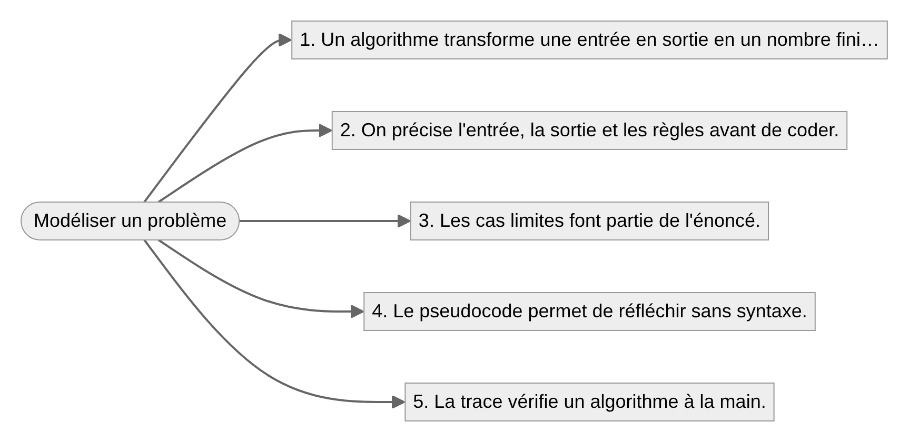
Le schéma de la mission
À retenir
Notes:
Relier les cinq idées au schéma.

Slide 24
MISSION ACCOMPLIE
+100 XP
Badge débloqué : Architecte de recettes
Prochaine mission : Variables, conditions et boucles
Notes:
Récapituler les points clés, féliciter, annoncer la suite.

